Slide 1
利用FLUKA/MCNPX计算光核反应的产率
白世伟
2025年7月19日

Slide 2
基于FLUKA / MCNPX的产率评估
辐射防护评估
伽马能谱
中子能谱

Slide 3
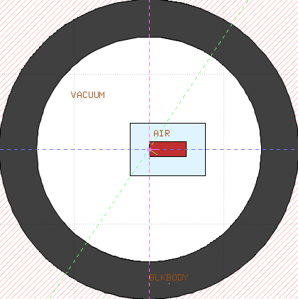
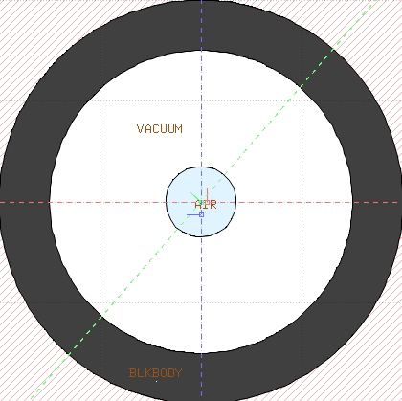
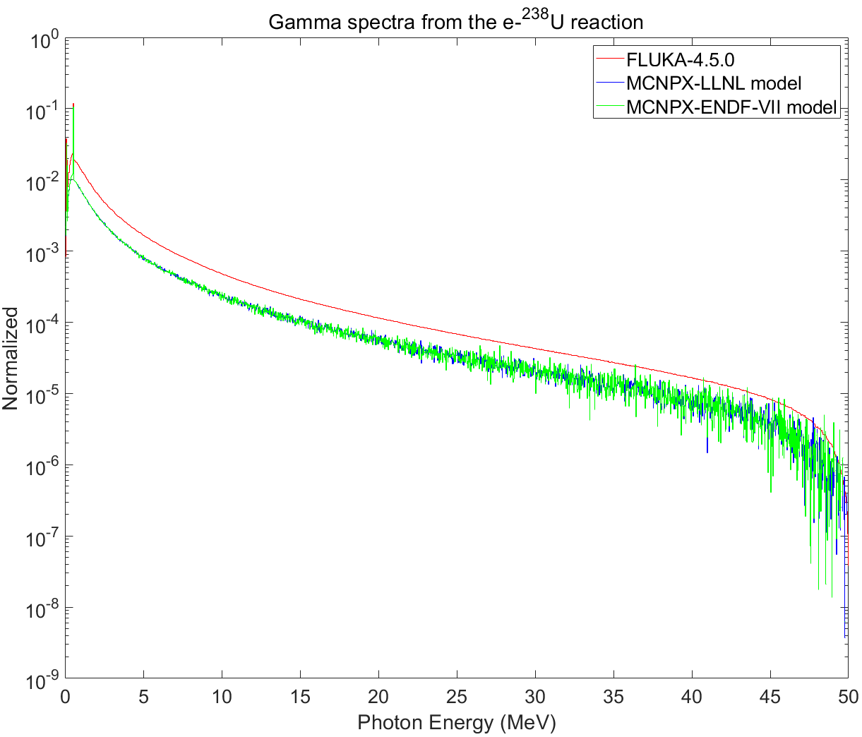
1.1 韧致辐射²³⁸U(e, γ)产生的γ射线能谱
光核反应条件：电子束能量E_{e} = 50 MeV，半径r = 0.5 cm；²³⁸U靶呈圆柱型，半径R = 1 cm，高度H = 5 cm。
从模拟程序来看，两个蒙卡程序的γ射线能谱形状一致。由于FLUKA中运行的粒子数事件为1.0E8，因此能谱的计数涨落较小。下一步将提取发生光核裂变的γ射线，高效模拟光核裂变产生的放射性核素产额。
MC Code | FLUKA-4.5.0 | MCNPX-LLNL | MCNPX-ENDF
产率比 | 0.751162 | 0.771453 | 0.771220

Slide 4
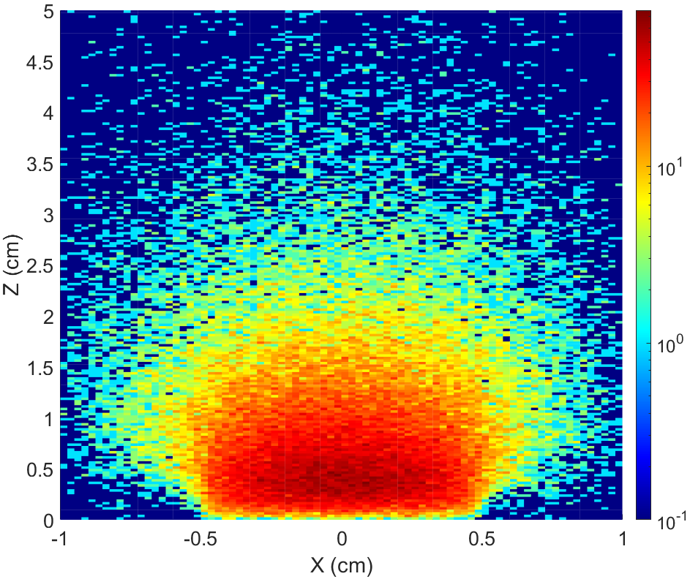
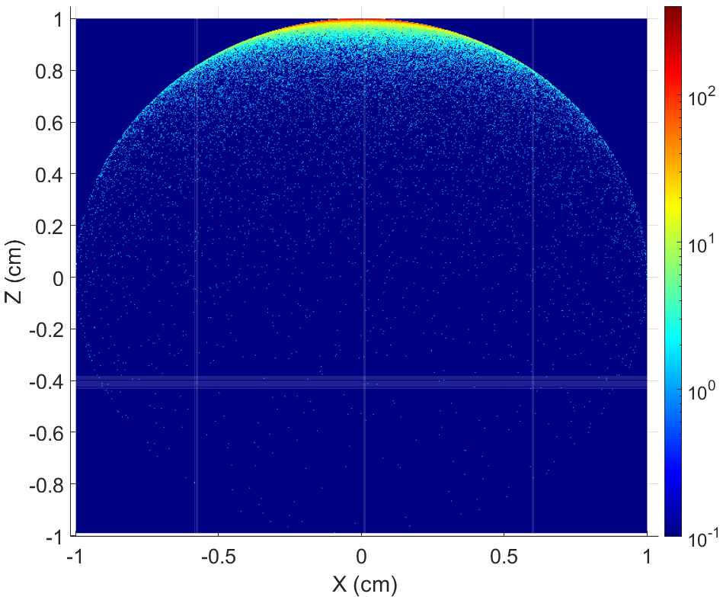
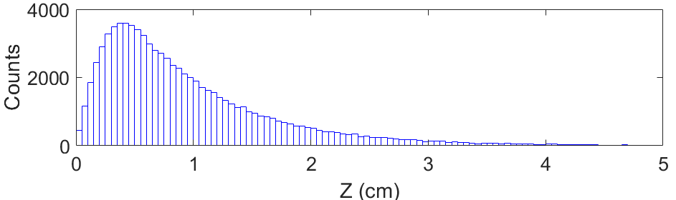
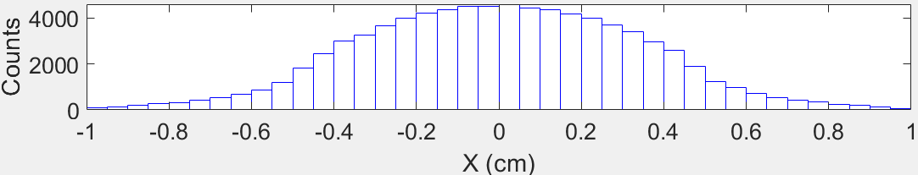
1.2 ²³⁸U(γ, f)光核裂变对应的γ射线位置分布和方向分布
利用FLUKA计算发生光核裂变反应对应的光子位置和方向
发生光核裂变的光子位置分布
发生光核裂变的光子方向分布
沿着电子束的方向，绝大部分韧致辐射的光子前向发射，在0-2 cm范围内发生光核裂变，并产生放射性核素。

Slide 5
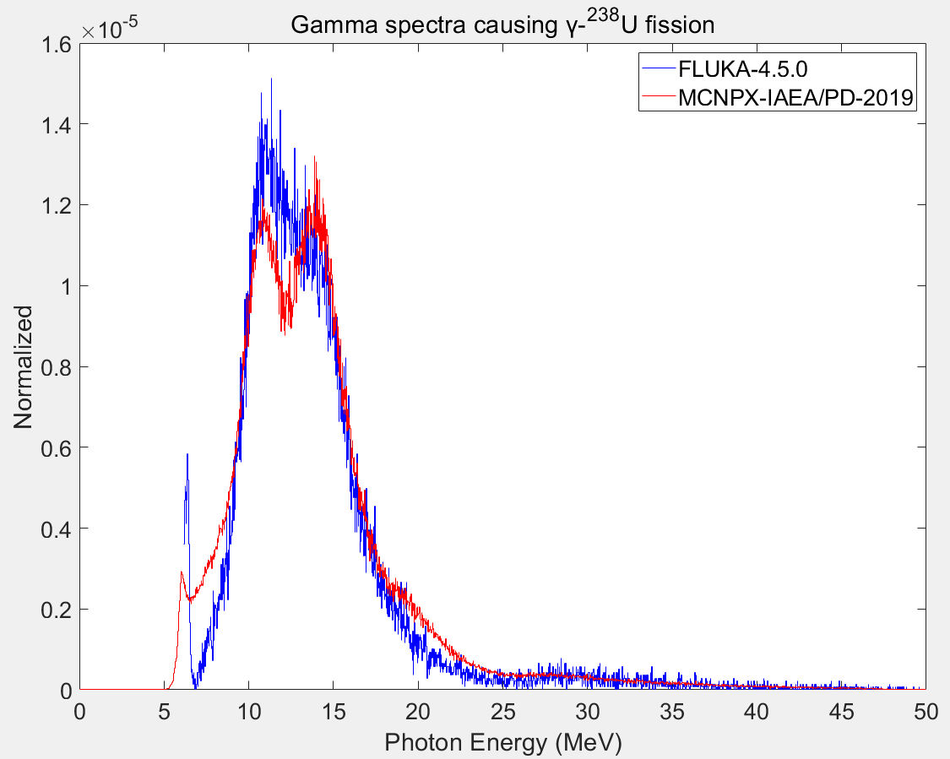
1.3 ²³⁸U(γ, f)光核裂变对应的γ能谱
选择FLUKA-4.5.0和基于IAEA/PD-2019数据库的MCNPX精细计算光致裂变的光子能谱，并作为(γ, f)反应的输入，从而提高计算效率(3个量级)。
MC Code | FLUKA-4.5.0 | MCNPX-IAEA/PD-2019
产率比 | 3.8×10⁻³ | 4.0×10⁻³
分别用FLUKA和MCNPX得到统计涨落较低的光致裂变光子能谱(36小时数据)：
基于IAEA/PD-2019的MCNPX计算在10-15 MeV能区存在明显的共振结构；
FLUKA给出的结果相对平滑；
下一步：
1. FLUKA从电子源开始计算产额(计算时间巨长)；
2. 以伽马作为源，利用FLUKA计算放射性核素产率(计算时间减少3个数量级)；
3. 以伽马作为源，利用Bohr-substitution models计算放射性核素产率(计算时间较快)。
36小时数据

Slide 6
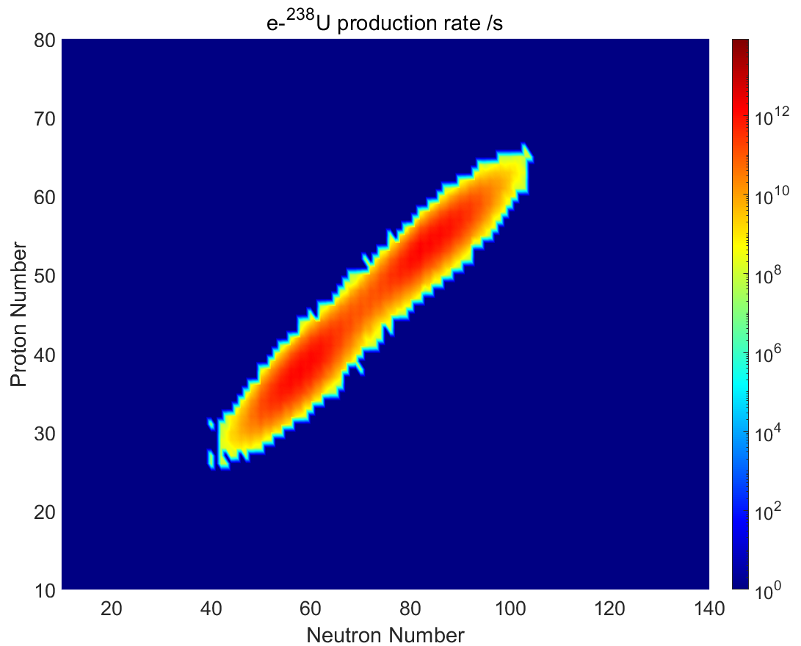
1.4 ²³⁸U(e, f)光核裂变的核素产率—FLUKA
电子束: E_{e} = 50 MeV, I_{e} = 2 mA
50小时数据，输运电子数目2×10⁸
Nuclei | This work (/s) | From cjw (/s)
⁶⁰Ca | — | 3.81×10⁻²
⁷⁸Zn | 1.38×10¹⁰ | 2.08×10⁹
⁹⁴Kr | 6.84×10¹¹ | 7.28×10¹⁰
¹³²Sn | 9.59×10¹⁰ | 4.66×10¹⁰
¹³⁸Sn | 6.25×10⁷ | 1.41×10⁶
¹⁴²Xe | 2.83×10¹¹ | 1.61×10¹¹
¹⁴⁶Cs | 6.54×10¹⁰ | 2.98×10¹⁰

Slide 7
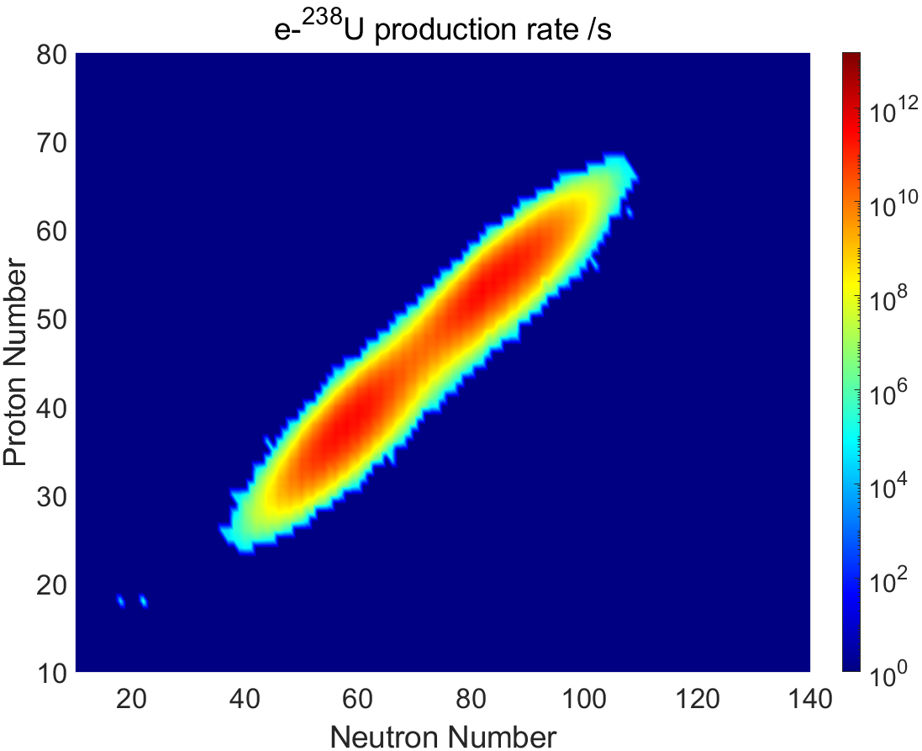
1.5 ²³⁸U(γ, f)光核裂变的核素产率—FLUKA
γ能谱(36小时数据)来自基于FLUKA-4.5.0数据库的FLUKA计算
528小时数据，输运光子数目1.1×10⁹
Nuclei | This work (/s) | From cjw (/s)
⁶⁰Ca | — | 3.81×10⁻²
⁷⁸Zn | 2.57×10⁹ | 2.08×10⁹
⁹⁴Kr | 1.28×10¹¹ | 7.28×10¹⁰
¹³²Sn | 1.87×10¹⁰ | 4.66×10¹⁰
¹³⁸Sn | 1.52×10⁷ | 1.41×10⁶
¹⁴²Xe | 5.42×10¹⁰ | 1.61×10¹¹
¹⁴⁶Cs | 1.29×10¹⁰ | 2.98×10¹⁰

Slide 8
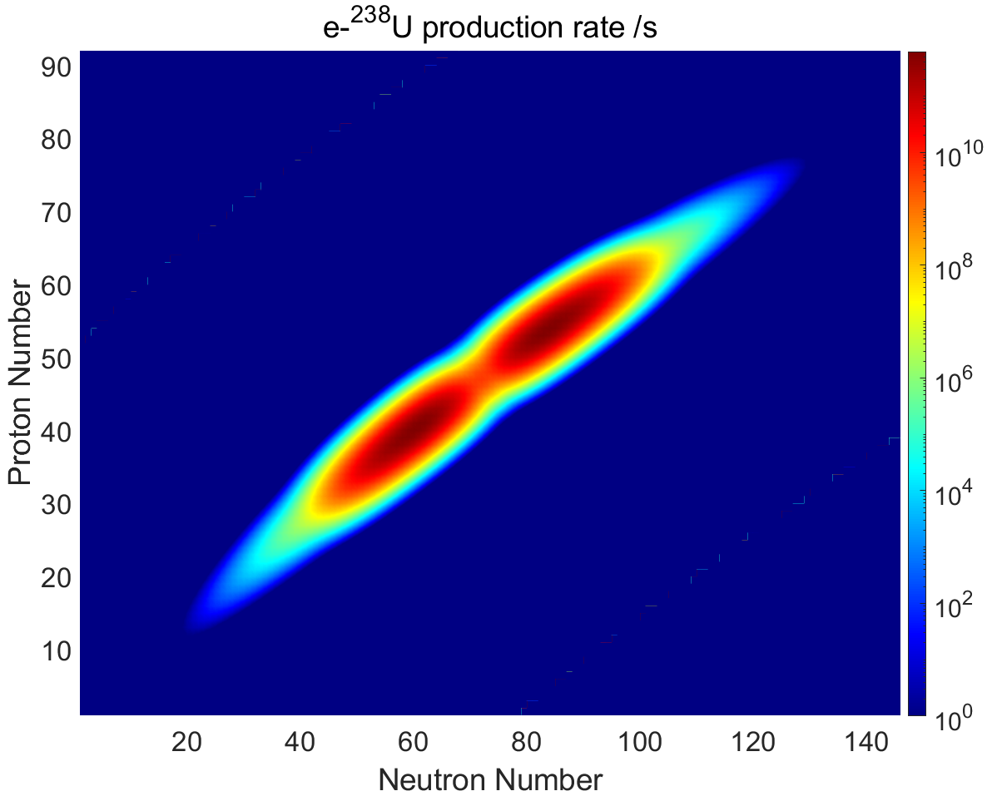
1.6 ²³⁸U(γ, f)光核裂变的核素产率—Bohr-substitution models
γ能谱(36小时数据)来自基于FLUKA-4.5.0数据库的FLUKA计算
Nuclei | This work (/s) | From cjw (/s)
⁶⁰Ca | 6.59×10⁻² | 3.81×10⁻²
⁷⁸Zn | 3.46×10⁸ | 2.08×10⁹
⁹⁴Kr | 3.30×10¹⁰ | 7.28×10¹⁰
¹³²Sn | 2.65×10¹⁰ | 4.66×10¹⁰
¹³⁸Sn | 1.97×10⁶ | 1.41×10⁶
¹⁴²Xe | 1.06×10¹¹ | 1.61×10¹¹
¹⁴⁶Cs | 2.15×10¹⁰ | 2.98×10¹⁰

Slide 9

1.7 ²³⁸U(γ, f)光核裂变的核素产率—Bohr-substitution models
γ能谱(36小时数据)来自基于IAEA/PD-2019数据库的MCNPX计算
Nuclei | This work (/s) | From cjw (/s)
⁶⁰Ca | 7.79×10⁻² | 3.81×10⁻²
⁷⁸Zn | 3.76×10⁸ | 2.08×10⁹
⁹⁴Kr | 3.46×10¹⁰ | 7.28×10¹⁰
¹³²Sn | 2.79×10¹⁰ | 4.66×10¹⁰
¹³⁸Sn | 2.07×10⁶ | 1.41×10⁶
¹⁴²Xe | 1.11×10¹¹ | 1.61×10¹¹
¹⁴⁶Cs | 2.27×10¹⁰ | 2.98×10¹⁰

Slide 10
1.8 光核裂变的核素产率总结
Bohr-substitution models
Nuclei | FLUKA ²³⁸U(e, f) | FLUKA ²³⁸U(γ, f) | FLUKA ²³⁸U(γ, f) | MCNPX ²³⁸U(γ, f) | From cjw (/s)
⁶⁰Ca | — | — | 6.59×10⁻² | 7.79×10⁻² | 3.81×10⁻²
⁷⁸Zn | 1.38×10¹⁰ | 2.57×10⁹ | 3.46×10⁸ | 3.76×10⁸ | 2.08×10⁹
⁹⁴Kr | 6.84×10¹¹ | 1.28×10¹¹ | 3.30×10¹⁰ | 3.46×10¹⁰ | 7.28×10¹⁰
¹³²Sn | 9.59×10¹⁰ | 1.87×10¹⁰ | 2.65×10¹⁰ | 2.79×10¹⁰ | 4.66×10¹⁰
¹³⁸Sn | 6.25×10⁷ | 1.52×10⁷ | 1.97×10⁶ | 2.07×10⁶ | 1.41×10⁶
¹⁴²Xe | 2.83×10¹¹ | 5.42×10¹⁰ | 1.06×10¹¹ | 1.11×10¹¹ | 1.61×10¹¹
¹⁴⁶Cs | 6.54×10¹⁰ | 1.29×10¹⁰ | 2.15×10¹⁰ | 2.27×10¹⁰ | 2.98×10¹⁰

Slide 11
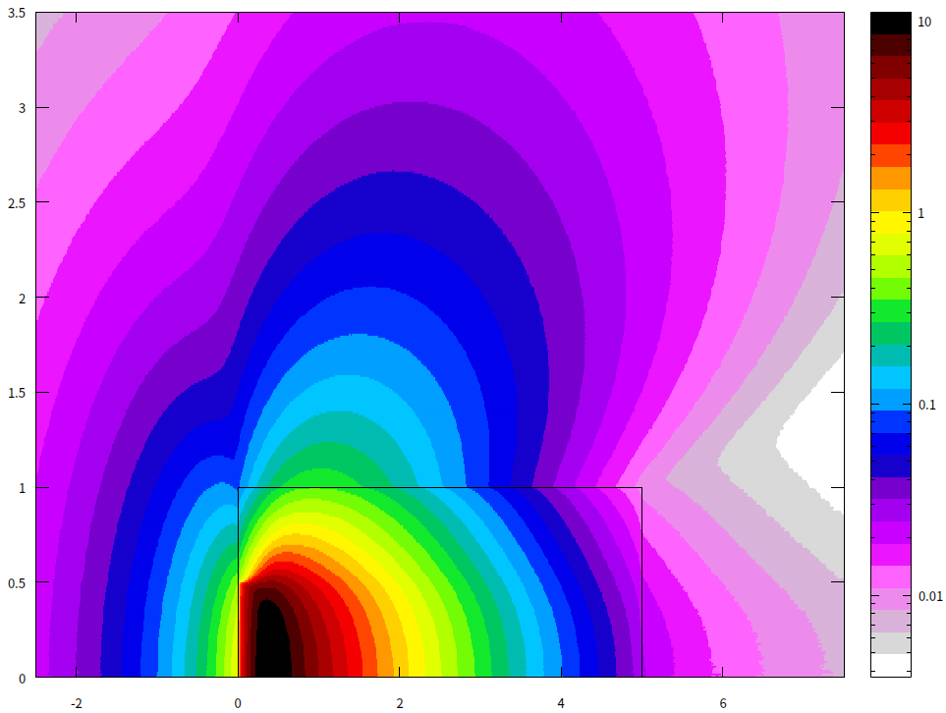
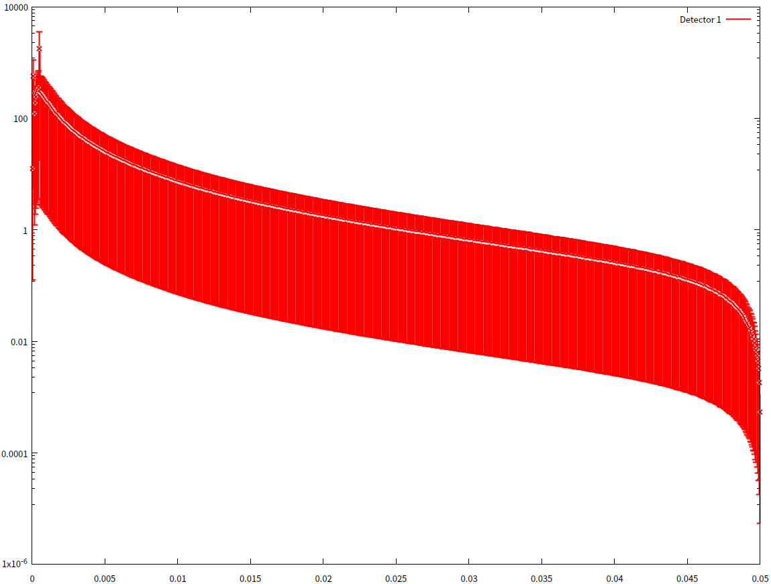
2.1 辐射防护评估—伽马能谱
MC Code | FLUKA-4.5.0
产率比 | 0.751162
总光子数：I_{p} = 1.47×10¹⁷
X (cm)
Counts
Z (cm)
Photon Energy (GeV)

Slide 12
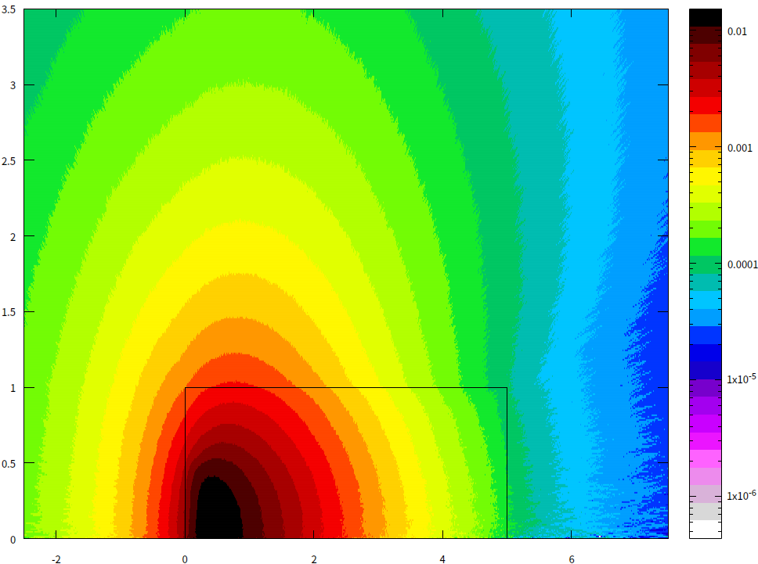
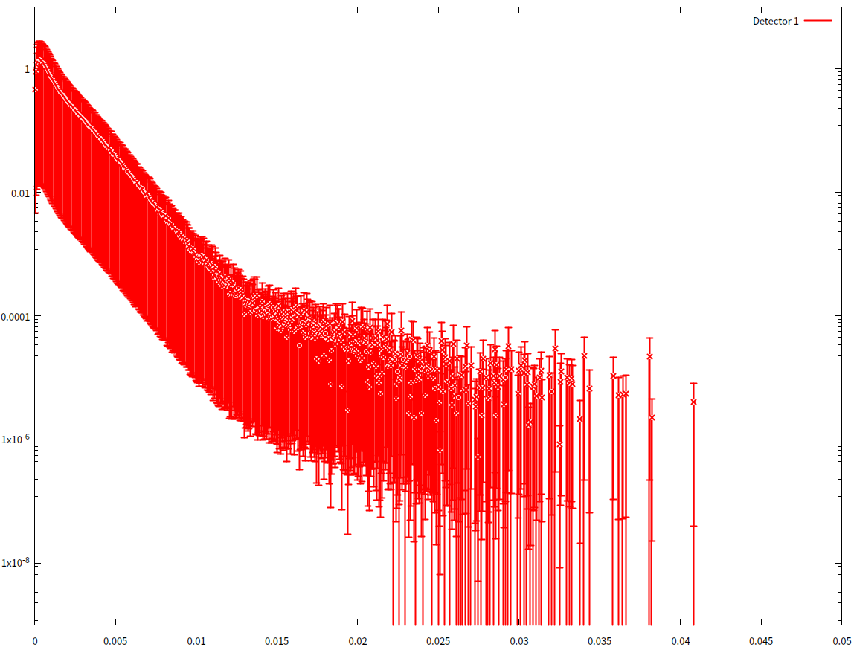
2.2 辐射防护评估—中子能谱
MC Code | FLUKA-4.5.0
产率比 | 2.02×10⁻³
总中子数：I_{n} = 3.97×10¹⁴
X (cm)
Counts
Z (cm)
Neutron Energy (GeV)

Slide 13
谢谢！

